Slide 1



Stripes Framework
Technology Preview
Rodrigo Malara
Araraquara Solution Centre - Brazil

Slide 2
Agenda
  Introdução
  Objetivos
  Introdução à execução de Jobs
  Visão Geral das Capacidades do Quartz
  Primeiro Exemplo
  Introdução ao Spring Framework
  Segundo Exemplo – Integração com o Spring
  Terceiro Exemplo – Injeção de Dependência com Spring
  Comparação com outras soluções
  Fechamento
  Q & A

Slide 3

Introdução
Rodrigo D. Malara
  http://www.linkedin.com/in/rodrigomalara
  Linux User ID 137855 – desde setembro de 1997
  Engenharia de Computação – DC/UFSCar (2000)
  Mestrado em Sistemas Distribuídos – IFSC/USP (2005)
  Certificações Oracle OCJP, OCWCD, OCBCD, OCEA (step 1)
  Coordenador dos Cursos de Computação da UNIARA desde 2004
  Docente de disciplinas relacionadas a Computação desde 2003.
  Arquiteto e sócio da Agnitia Soluções por 3 anos
  Engenheiro de Sistemas - Nortel Networks por 4 anos
  Software Specialist Senior na HP por 6 anos
  Sócio-Diretor da Gourmex/Delivoro a 5 anos
  www.gourmex.com / www.delivoro.com.br / www.gmxcheckout.com.br

Slide 4
Objetivos e Premissas
Demonstrar o Stripes Framework
Usos, funcionalidades, configuração básica
Integração com framework Spring (IoC container)
Exibir alguns exemplos e realizar exercícios
Premissa básica: a audiência conhece:
    Java
    Organização de uma aplicação WEB em Java
    Eclipse EE IDE disponível.
      Instalação e configuração do Tomcat Servlet Container
      Não é necessário nenhum plugin extra.
      Usaremos o template ‘Dynamic Web Project’

Slide 5
Desenvolvimento WEB
  Lado do cliente: Browser
    HTML, Javascript, CSS
      Captura de informações através de formulários
      Parametros na URL
  Lado do servidor – Java Servlet Container
    Servlets – não usaremos diretamente
    JSP – importante e atualmente complexo
      Scriptlet – Código Java embutido na página
        Estilo ASP.NET e PHP – Evitar
      Expression Language
        Exibição de dados dinâmicos e aritmética básica
      Taglibs
        Bibliotecas de funções com sintaxe parecida com HTML

Slide 6
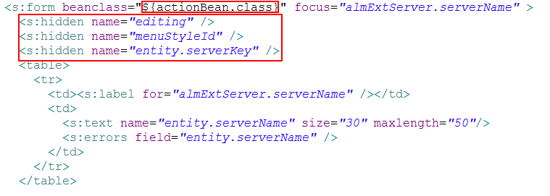
Exemplo de JSP

Slide 7
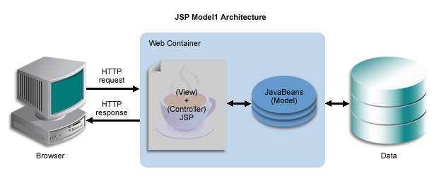
Arquitetura
  Model 1
    Arquitetura usada no início e em linguagens script
      PHP, ASP.NET, PERL
Problemas da arquitetura “Model 1”
    Requisitos Não-funcionais
      Manutenibilidade, Escalabilidade, Segurança, etc…

Slide 8
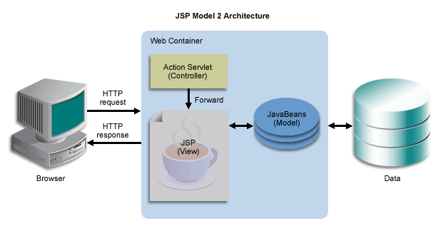
Arquitetura (2)
Arquitetura frameworks Request/Response
    Struts, Spring MVC, Stripes

Slide 9
Stripes Framework
Framework para desenvolvimento WEB
    Esconder complexidade e aumentar a eficiência
    Disponibilizar soluções padronizadas para problemas conhecidos
Objetivos (extraidos do web site)
    Tornar o desenv. de app. Web em Java simples
    Prover soluções simples e poderosas para problemas simples
    Aprendizado em 30 minutos para um novo desenvolvedor
      Que já desenvolva aplicações WEB em Java
    Fazer com que seja muito fácil estender sem ter que reconfigurar tudo
  Verifique em www.stripesframework.org

Slide 10
Stripes Framework
Uso massivo de Anotações (annotations)
    Evitar configurações em arquivos XML
    Configurações apenas no arquivo web.xml
Open-source e livre
    Licença GPL

Slide 11
Configuração do Ambiente
Familiarize-se com o site – https://stripesframework.atlassian.net
    Encontre o produto para download
    Link para documentação
      Traduza com o Google se necessário
Faça o download do Stripes
Configuração do Apache Tomcat 8
    http://tomcat.apache.org
Faça o download e descompacte dentro do workspace do Eclipse
Faça com que o Eclipse “reconheça” o seu Tomcat
Crie uma instância do Tomcat para usar

Slide 12
Primeiro exemplo – Estrutura geral
  Configuração Inicial
    Crie um projeto vazio Java Web project
    Coloque os arquivos jar files no diretório WEB-INF/lib
      cos.jar
      commons-logging-1.1.jar
      stripes.jar

Slide 13
Configuração do Stripes – web.xml
<filter-name>StripesFilter</filter-name>
<filter-class>net.sourceforge.stripes.controller.StripesFilter</filter-class>
<init-param>
<param-name>ActionResolver.Packages</param-name>
<param-value>br.com.uniara.action</param-value>
</init-param>
</filter>
<filter-mapping>
<filter-name>StripesFilter</filter-name>
<url-pattern>*.jsp</url-pattern>
<dispatcher>REQUEST</dispatcher>
</filter-mapping>

Slide 14
Configuração do Stripes – web.xml (2)
<filter-mapping>
<filter-name>StripesFilter</filter-name>
<servlet-name>StripesDispatcher</servlet-name>
<dispatcher>REQUEST</dispatcher>
</filter-mapping>
<servlet>
<servlet-name>StripesDispatcher</servlet-name>
<servlet-class>net.sourceforge.stripes.controller.DispatcherServlet</servlet-class>
<load-on-startup>1</load-on-startup>
</servlet>
<servlet-mapping>
<servlet-name>StripesDispatcher</servlet-name>
<url-pattern>*.action</url-pattern>
</servlet-mapping>

Slide 15
Próximas tarefas
- Calculadora com Stripes
    Tags para campos
    Validador required
    Submissao
    Exibicao do resultado usando EL
  Outros validadores

Slide 16
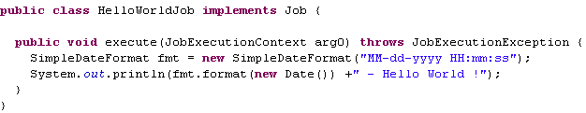
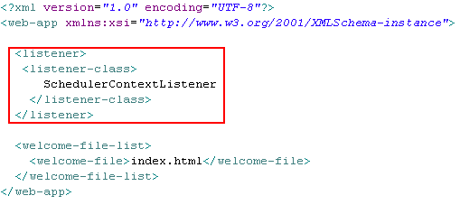
Primeiro exemplo – Job e config. web app

Slide 17
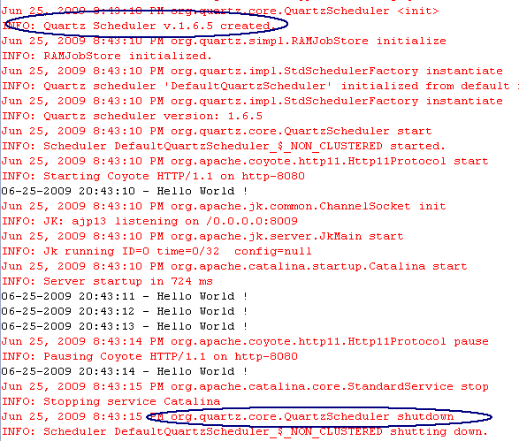
Primeiro exemplo - Logs
Web Server Log saída exibindo:
1 – Inicialização Scheduler
2 – Execução Job
3 – Shutdown Scheduler

Slide 18
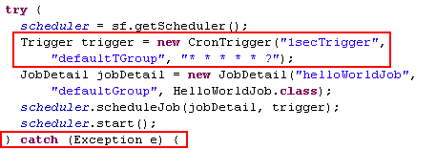
Getting more Flexibility - Cron Triggers
Definir Triggers usando expressão Cron
    São expressões usadas nos Unix
    Muito poderosas e conhecidas na área de IT
    Para um tutorial consulte
  http://www.opensymphony.com/quartz/wikidocs/CronTriggers%20Tutorial.html
    Alguns exemplos foram copiados e colados nos slides finais

Slide 19
Tuning Quartz options – quartz.properties
Coloque o arquivo quartz.properties no classpath
    Ex. Pasta src do seu projeto
# Default Properties file for use by StdSchedulerFactory
# to create a Quartz Scheduler Instance, if a different
# properties file is not explicitly specified.
org.quartz.scheduler.instanceName = DefaultQuartzScheduler
org.quartz.scheduler.rmi.export = false
org.quartz.scheduler.rmi.proxy = false
org.quartz.scheduler.wrapJobExecutionInUserTransaction = false
org.quartz.threadPool.class = org.quartz.simpl.SimpleThreadPool
org.quartz.threadPool.threadCount = 10
org.quartz.threadPool.threadPriority = 5
org.quartz.threadPool.threadsInheritContextClassLoaderOfInitializingThread = true
org.quartz.jobStore.misfireThreshold = 60000
org.quartz.jobStore.class = org.quartz.simpl.RAMJobStore

Slide 20
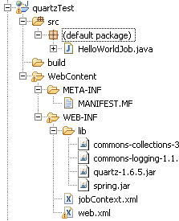
Segundo Exemplo – Usar Spring Framework
  Configuração Inicial
    Download Spring 2.5.6 SEC01
      Zip menor é suficiente (5.8MB)
    Colocar spring.jar no WEB-INF/lib
    Remover ou apenas just esquecer nosso SchedulerContextListener
  Nós pretendemos
    Continuar inicializando o Scheduler quando a aplicação web iniciar
      Usar SpringBeanJobFactory e SchedulerFactoryBean
      Vamos codificar apenas o Job
    Passar um parâmetro para o job (personName)
    Manter rodando de segundo em segundo

Slide 21
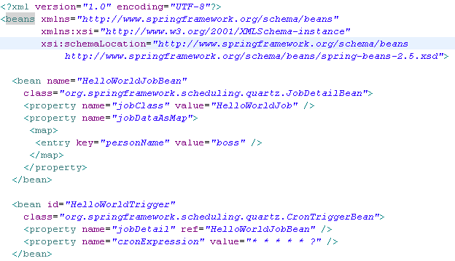
Segundo Exemplo - jobContext.xml – 1/2
Defining the Job
and the Trigger

Slide 22
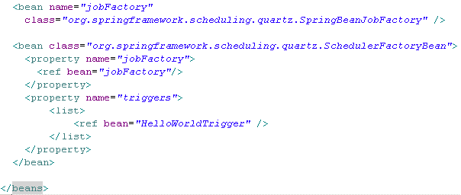
Segundo Exemplo - jobContext.xml – 2/2
Creating Job Factory
and Scheduler Beans

Slide 23
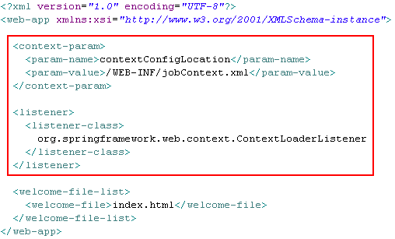
Segundo Exemplo – Mudanças no web.xml
Replacing our home
made Context Listener
by Spring’s

Slide 24
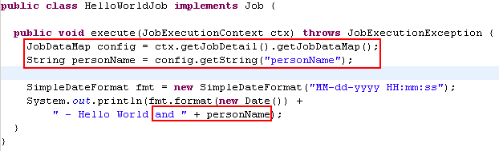
Segundo Exemplo - Mudanças no HelloWorldJob
Getting the parameter
set on jobContext.xml
and printing it

Slide 25
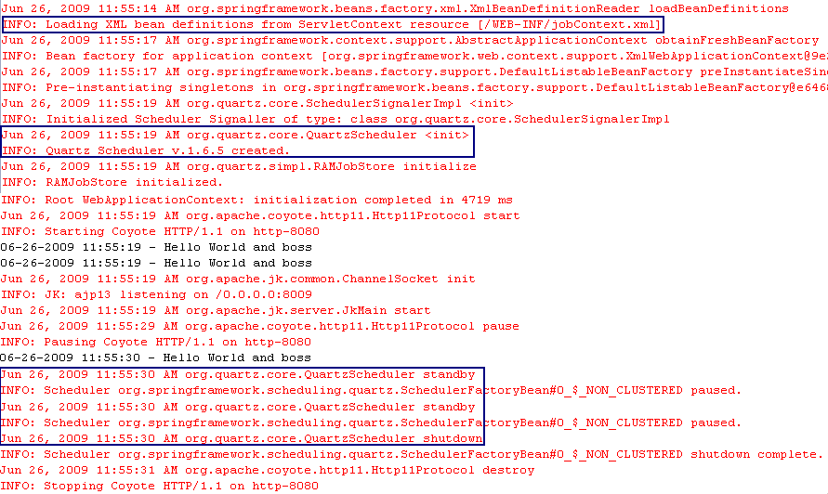
Segundo Exemplo - Log
Quartz Startup,
job output
and shutdown

Slide 26
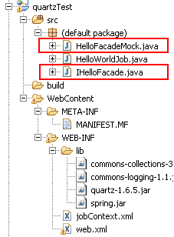
Final example - Injecting Bean Instance on Job
  We intend to
    Add IHelloFacade interface
      2 methods for generating hello messages
    Add HelloFacadeMock class
      Implements IHelloFacade
      Just enough for testing our configuration
    Initialize a HelloFacadeMock singleton
    Inject it into HelloWorldJob for being used

Slide 27
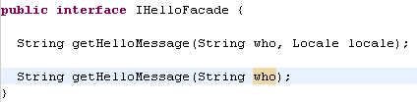
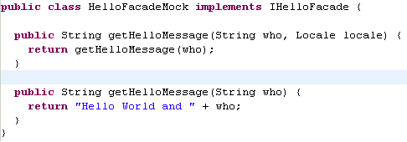
Final Example - IHelloFacade and it’s mock
Interface used
By HelloWorldJob
Mock which
implements
IHelloFacade

Slide 28
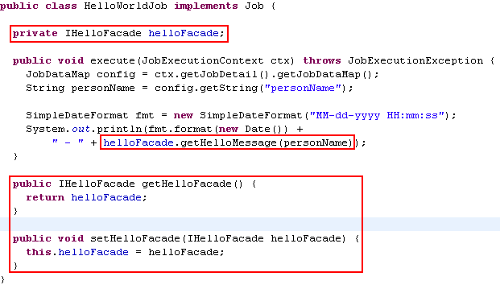
Final Example - HelloWorldJob changes
Property to hold
Injected reference
to the HelloFacadeMock
Invoking method
on IHelloFacade
Property
getter and setter

Slide 29
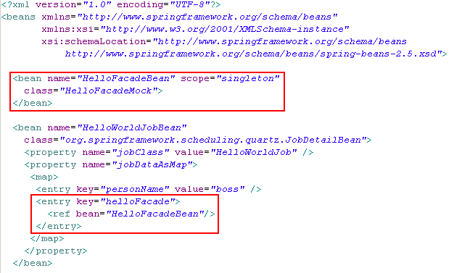
Final Example - jobContext.xml changes
Initializing the
Hello World Bean
Injecting the
Bean into the Job Bean

Slide 30
Final Example - Output log
Quartz Startup,
job output
and shutdown
* Same output but
using injected bean

Slide 31
Você pode fazer mais com Quartz
Manter dados do Scheduler no banco de dados
    Jobs, Triggers, Calendars
    org.quartz.impl.jdbcjobstore.JobStoreTX or JobStoreCMT
  Use JDBC DataSources
    Gerenciados pelo container JEE container ou
    Pelo próprio Quartzu
  Configure ThreadPool priorities, threads amount, etc
  Use of Quartz plugins
    Use the JobInitialization plugin to load jobs from XML file
    Keep the history of trigger events created
    Shutdown Hook plugin (all the JVM)
  Job Execution Clustering with JDBC JobStore

Slide 32
Other Job Scheduling Solutions
Built in Java Timer and TimerTask
    Available in Java Standard Edition since release 1.3
    Inflexible scheduling (only start-time and repeat interval)
      Can’t use dates, week days, etc.
      No support for CRON expressions
    Don’t have runtime management support.
    No plugin support
EJB Timers
    Available since EJB 2.1
    Requires an EJB container
    No plugin support
    CRON expression support present on release 3.1

Slide 33
Does Quartz met our initial expectations ?
Job Scheduling Software are expected to support
    Configurable Job execution schedules
    Configurable parameters to Jobs on deployment basis
    Easy integration with already existing (or legacy) code
    Job sequencing and dependencies (workflow like)
    Context isolation via a sandbox model
    Interface for Monitoring Job execution
    Job queues and deal with job priorities (not covered)
  Positive aspects
    Free, open-source, mature and actively maintained
    Easy to use and integrate with widely used technology
      Servlet containers, Spring Framework, …

Slide 34
Wrap Up
As expected, we’ve covered
    Uses, Features, Basic configuration
    Integration with Spring IoC container
    Provided you some examples
What you should take from here
    Quartz Scheduler is alone a good and simple solution
    Spring integration gives you extra power
      Leverage Spring Dependency Injection (DI)
      Inject static parameters and other beans instances
    Allow easily create and maintain scheduling info
      No code changes required
    EJB Timers are interesting also
      But requires EJB Container infrastructure

Slide 35
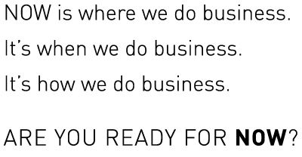
Questions ?
Presentation by Rodrigo Malara
EDS Top Gun Program
rodrigo.malara@hp.com
Araraquara, Brazil
EDS and the EDS logo are registered trademarks of Electronic Data Systems Corporation. EDS is an equal opportunity employer and values the diversity of its people. © 2007 Electronic Data Systems Corporation. All rights reserved.

Slide 36
Cron Expression Examples – extra slide
0 0 12 * * ? → Fire at 12pm (noon) every day
0 15 10 * * ? 2005 → Fire at 10:15am every day during the year 2005
0 * 14 * * ? → Fire every minute starting at 2pm and ending at 2:59pm, every day
0 0/5 14 * * ? → Fire every 5 minutes starting at 2pm and ending at 2:55pm, every day
0 0/5 14,18 * * ? → Fire every 5 minutes starting at 2pm and ending at 2:55pm, AND fire every 5 minutes starting at 6pm and ending at 6:55pm, every day
0 10,44 14 ? 3 WED → Fire at 2:10pm and at 2:44pm every Wednesday in the month of March.
0 15 10 ? * MON-FRI → Fire at 10:15am every Monday, Tuesday, Wednesday, Thursday and Friday
0 15 10 L * ? → Fire at 10:15am on the last day of every month
0 15 10 ? * 6L → Fire at 10:15am on the last Friday of every month
0 15 10 ? * 6L → Fire at 10:15am on the last Friday of every month
0 15 10 ? * 6L 2002-2005 → Fire at 10:15am on every last Friday of every month during the years 2002, 2003, 2004 and 2005
0 15 10 ? * 6#3 → Fire at 10:15am on the third Friday of every month
0 0 12 1/5 * ? → Fire at 12pm (noon) every 5 days every month, starting on the first day of the month.

